Slide 1
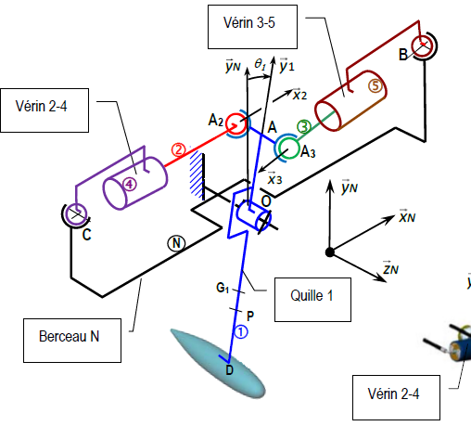







Sphérique $C$
Sphérique $B$
4
N
5
Pivot glissant
$$\left(A_{2},{\vec{x}}_{2}\right)$$
Pivot
$\left(O,{\vec{z}}_{N}\right)$
Pivot glissant
$$\left(A_{3},{\vec{x}}_{3}\right)$$
Ph
Ph
2
1
3
Sphérique $A_{2}$
Sphérique $A_{3}$
Pesanteur
Ph : pression hydraulique

Slide 2






$$\vec{y_{1}}$$
$$\vec{y_{N}}$$
$$\vec{x_{1}}$$
$$θ_{1}$$
$$\vec{z_{N}}$$
$$\vec{x_{N}}$$

Slide 3
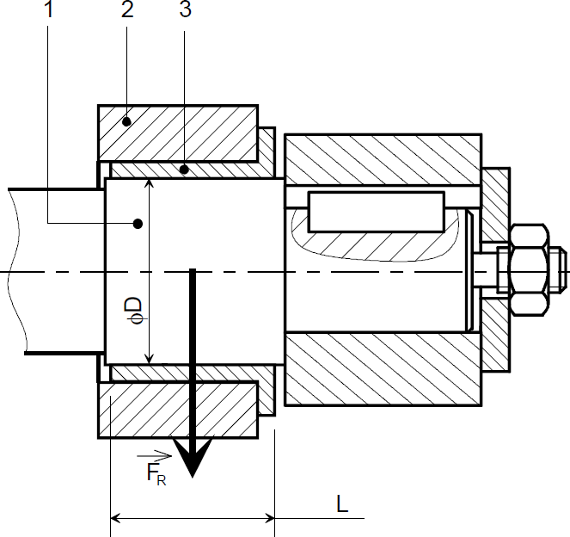
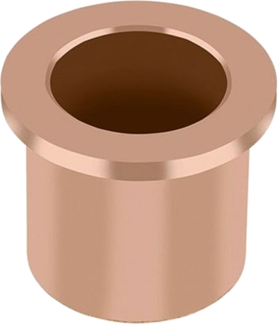



L
$$\vec{y_{N}}$$
Coussinet 3
Action extérieure globale sur l’arbre
$$\vec{z_{N}}$$
φD
Arbre 1
$$\vec{x_{N}}$$
Champs de pression uniforme sur un coussinet
(sans collerette)
Montage d’un coussinet
Coussinet seul

Slide 4




$$\vec{y_{N}}$$
$$\vec{e_{r}}$$
$$M$$
$$O$$
$$θ$$
$$\vec{x_{N}}$$

Slide 5
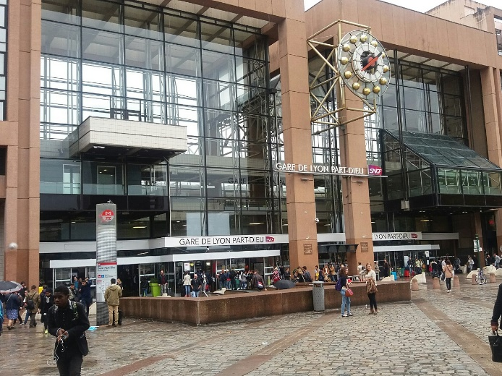
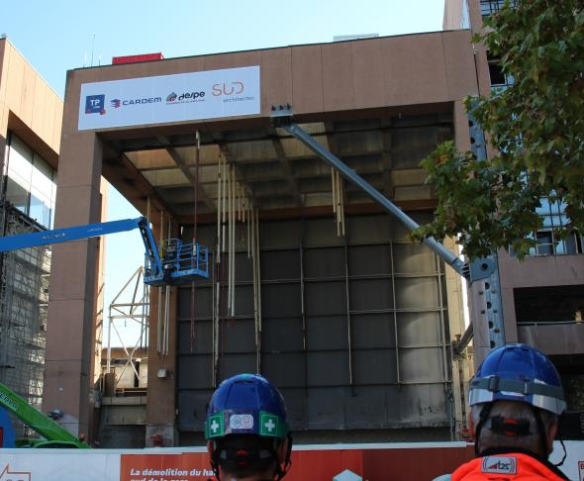
Etai

Slide 6












$$A$$
2
$$B$$
$$\vec{F}$$
$$D$$
$$\vec{y_{1}}$$
$$\vec{y}$$
0
1
$$\vec{x_{1}}$$
$$C$$
$$\vec{x_{1}}$$
$$α$$
$$\vec{z}$$
$$\vec{x}$$
Modèle initial
Modèle retenu

Slide 7




$$\vec{F}$$
Liaison pivot d’axe $\left(A,\vec{z}\right)$
2
0
Liaison pivot d’axe $\left(B,\vec{z}\right)$
Liaison pivot d’axe $\left(C,\vec{z}\right)$
1

